Slide 1






“ ĐẾM ĐỐI TƯỢNG BANG CÁC CÁCH KHÁC NHAU”
Cách 1: Đếm to
5

Slide 2
“ ĐẾM ĐỐI TƯỢNG BANG CÁC CÁCH KHÁC NHAU”
Cách 2: Chỉ tay và đếm
5

Slide 3
“ ĐẾM ĐỐI TƯỢNG BANG CÁC CÁCH KHÁC NHAU”
Cách 3: Di chuyển và đếm
5

Slide 4
“ ĐẾM ĐỐI TƯỢNG BANG CÁC CÁCH KHÁC NHAU”
Cách 4: Xếp thành hàng và đếm
5

Slide 5
“ ĐẾM ĐỐI TƯỢNG BANG CÁC CÁCH KHÁC NHAU”
5
Cách 1: Đếm to
5
Cách 2: Chỉ tay và đếm
5
Cách 3: Di chuyển và đếm
Cách 4: Xếp thành hàng và đếm
5

Slide 8
“ ĐẾM ĐỐI TƯỢNG BANG CÁC CÁCH KHÁC NHAU”
Cách 4: Xếp thành hàng và đếm

Slide 9
“ ĐẾM ĐỐI TƯỢNG BANG CÁC CÁCH KHÁC NHAU”
Cách 1: Đếm to
Cách 2: Chỉ tay và đếm
Cách 3: Di chuyển và đếm
Cách 4: Xếp thành hàng và đếm

Slide 10
“ ĐẾM ĐỐI TƯỢNG BANG CÁC CÁCH KHÁC NHAU”
Cách 1: Đếm to
Cách 2: Chỉ tay và đếm
Cách 3: Di chuyển và đếm
Cách 4: Xếp thành hàng và đếm

Slide 12
“ ĐẾM ĐỐI TƯỢNG BANG CÁC CÁCH KHÁC NHAU”
Cách 1: Đếm to
Cách 2: Chỉ tay và đếm
Cách 3: Di chuyển và đếm
Cách 4: Xếp thành hàng và đếm

Slide 13
“ ĐẾM ĐỐI TƯỢNG BANG CÁC CÁCH KHÁC NHAU”
Cách 1: Đếm to
Cách 2: Chỉ tay và đếm
Cách 3: Di chuyển và đếm
Cách 4: Xếp thành hàng và đếm

Slide 15
“ ĐẾM ĐỐI TƯỢNG BANG CÁC CÁCH KHÁC NHAU”
Cách 1: Đếm to
Cách 2: Chỉ tay và đếm
Cách 3: Di chuyển và đếm
Cách 4: Xếp thành hàng và đếm

Slide 16
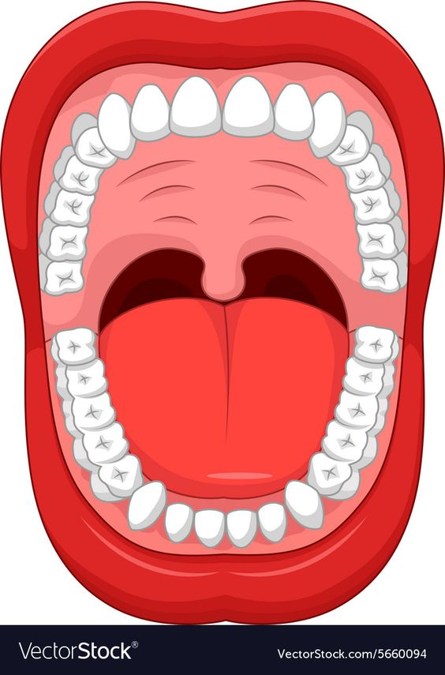
Kết luận:
- Miệng là một trong những bộ phận rất quan trọng của cơ thể. Miệng dùng để nói, để ăn và để thở nữa.
Miệng có cấu tạo gồm:
Môi – răng– Lưỡi - Vòm họng. Mỗi bộ phận đều giữ một chức năng khác nhau.
Môi trên
Hàm răng trên
Vòm họng
Lưỡi
Giáo dục:
- Vệ sinh răng miệng sạch sẽ
Hàm răng dưới
Môi dưới

Slide 17
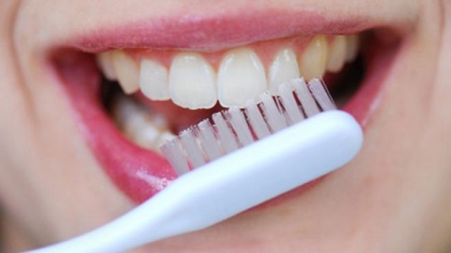
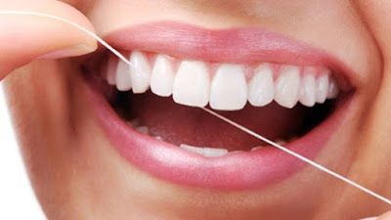
Vệ sinh răng miệng bằng cách:
Xúc miệng nước muối ; đánh răng hoặc dung chỉ nha khoa

Slide 18
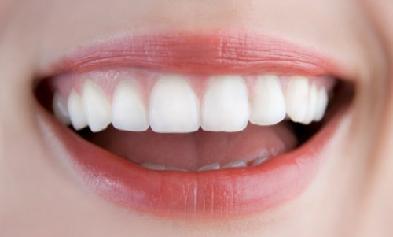
Đề tài :
“ Miệng xinh”
Lứa tuổi : Mẫu giáo Nhỡ B3
Giáo viên: Nguyễn Thị Thúy
Đỗ Thị Lan Anh
Năm học 2019 -20120
Nhạc

Slide 19
STEM : Bé làm miệng xinh
Nhóm 1 :
Nhóm 2 :
Nhóm 3 :
Chuẩn bị: Giấy, bìa cattong, chai lọ nhựa, xốp, nilong, sỏi đá , vải dạ, sơn trắng, bông , đất nặn, kéo, hồ dán
Nhạc

Slide 21
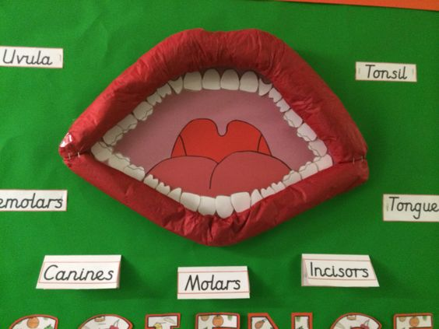
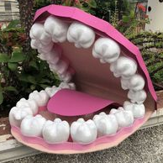
STEM : Bé làm miệng xinh
Chuẩn bị: Giấy, bìa cattong, chai lọ nhựa, xốp, nilong, sỏi đá , vải dạ, sơn trắng, bông , đất nặn, kéo, hồ dán
Nhóm 1 : Làm hàm răng từ hộp bìa
+ Kéo; keo sữa; 3 que kem nhỏ; Giấy màu, bìa cứng; Hộp bìa
+ Bản thiết kế
Nhóm 2 : Làm hàm rang từ hộp sữa ; 10 cốc 1 lần; Kéo; keo sữa; giấy màu; 3 que kem nhỏ
+ Bản thiết kế
Nhóm 3 : Làm hàm rang từ vò giấy màu
+ Kéo; keo sữa; bìa cứng trắng; 3 que kem nhỏ
+ Bản thiết kế
N3 : X Mai; A Dương; Châu; Thư ; Gấu; Q Chi; Kiệt
N1 : Vỹ ; Đình Bảo; Q Mai; Khang; H Hoàng; CAnh; B Anh
N2 : Huy Bảo; N Khánh; Di; Ng Bảo; Đ Anh; Duy; Thạch
Nhạc

